Slide 1
Programm zur grenzübergreifenden Zusammenarbeit Freistaat Bayern - Tschechische Republik Ziel ETZ 2014 - 2020
Program přeshraniční spolupráce Česká republika - Svobodný stát Bavorsko Cíl EÚS 2014 - 2020

Slide 2
Projekt 71
Budoucnost utváříme společně - kulturní a profesní výměny v regionu Sušice – Cham
Zukunft gemeinsam gestalten – kultureller und beruflicher Austausch
in der Region Sušice – Cham
Projekt spolupráce škol SOŠ a SOU SUŠICE a VHS im Landkreis Cham e. V.
Zusammenarbeit der Schulen VHS im Landkreis Cham e.V. und SOŠ a SOU Sušice

Slide 3
Praxe v Chamu. Praktikum – H (Handwerk) in Cham
1. Běh (A)
1. Block
Duben – květen 2017
April – Mai 2017

Slide 4
PRAXE
Cílem praxí je získání zkušeností prohloubení jazykových znalostí a odborných dovedností v oblasti odborného vzdělávání žáků.
Žáci absolvují čtyři týdenní praxe na pracovišti dle studovaného oboru v partnerském městě Cham a jeho okolí.
Pracoviště zajišťuje Volkhochschule im Landkreis Cham.
Praxí se účastní žáci oborů automechanik, autoelektrikář, opravář zemědělských strojů a kadeřník.

Slide 5
Praktikum H
Ziel ist es, Erfahrungen zu gewinnen, Sprachkenntnisse vertiefen und berufliche Fähigkeiten im Bereich der beruflichen Ausbildung zu sammeln.
Die Schüler absolvieren 4mal eine Woche das Praktikum am Arbeitsplatz in der Partnerstadt Cham und ihrer Umgebung.
Der Arbeitsplatz wird von der Volkhochschule im Landkreis Cham bereitgestellt.
Zu diesem Praktikum kommen Schüler – Fächer Automechaniker, Autoelektriker, Mechaniker für landwirtschaftliche Maschinen und Frisöse

Slide 6
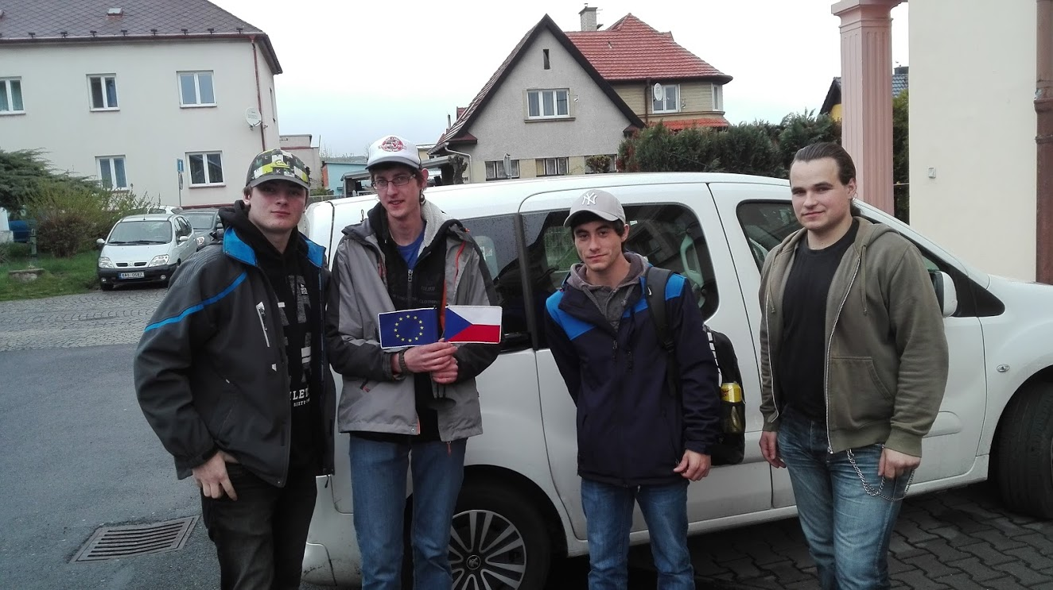
Odjezd na praxi – jaro 2017

Slide 7
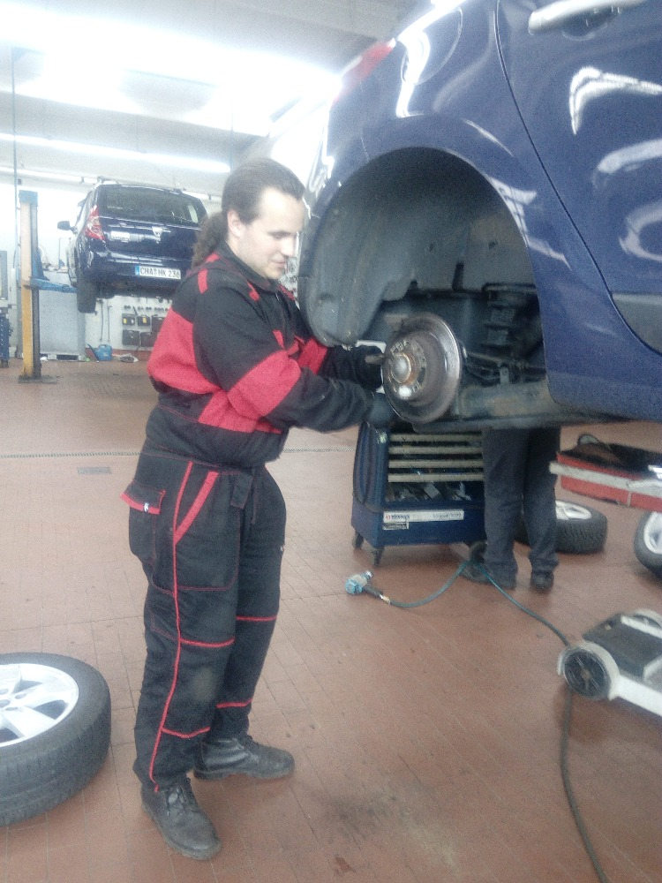
Autohaus Diermeier Cham

Slide 8
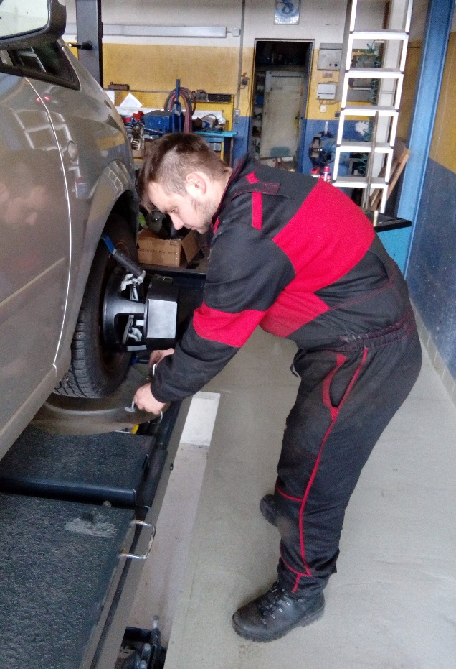
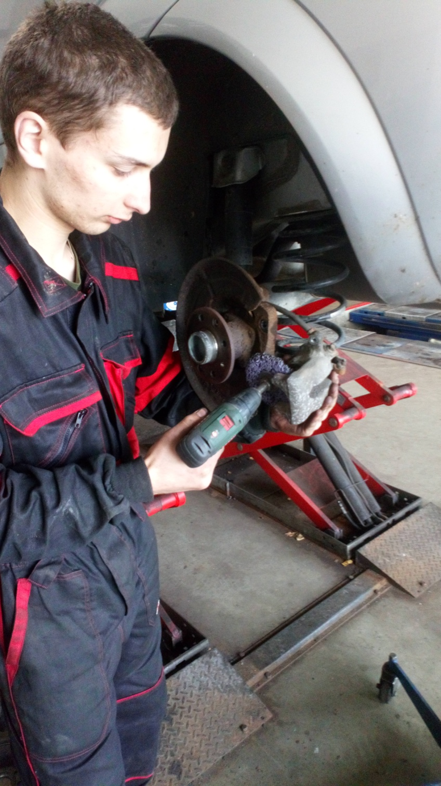

Slide 9
Reifen Simmel

Slide 10
2. Běh (B)
2. Block
Podzim 2017
Herbst 2017

Slide 11
Odjezd do Chamu. Abfahrt nach Cham

Slide 12
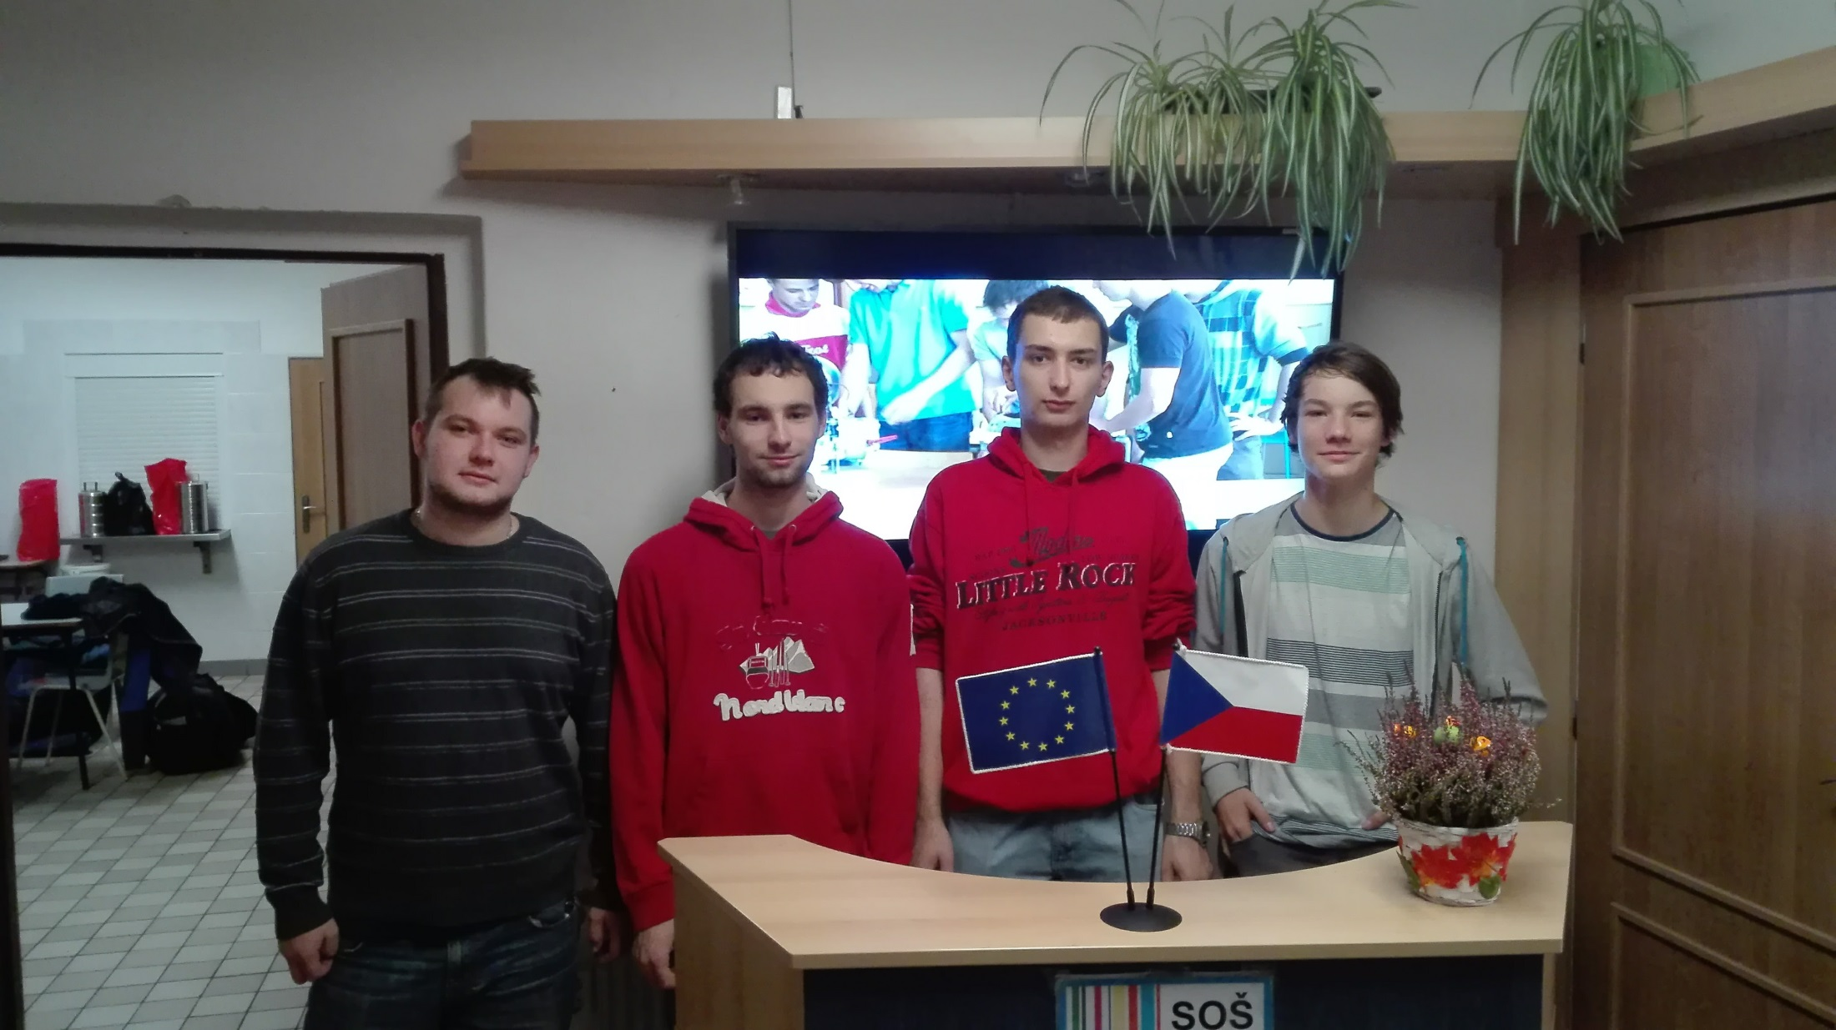

Slide 13
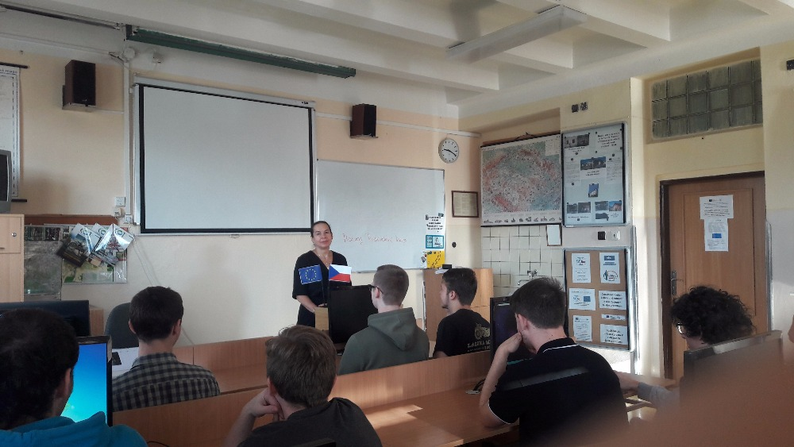

Slide 14
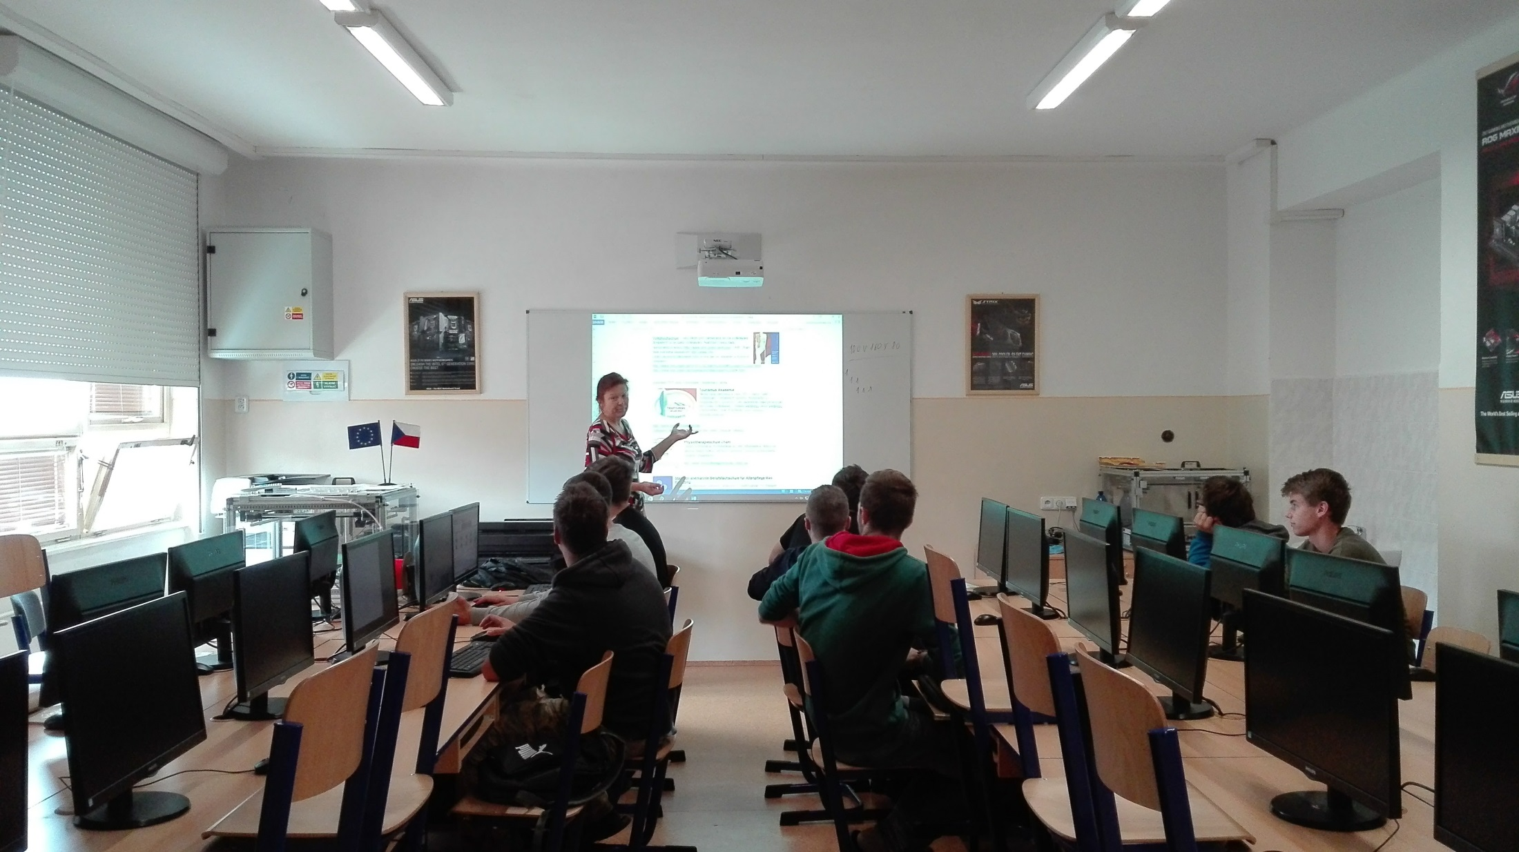

Slide 15
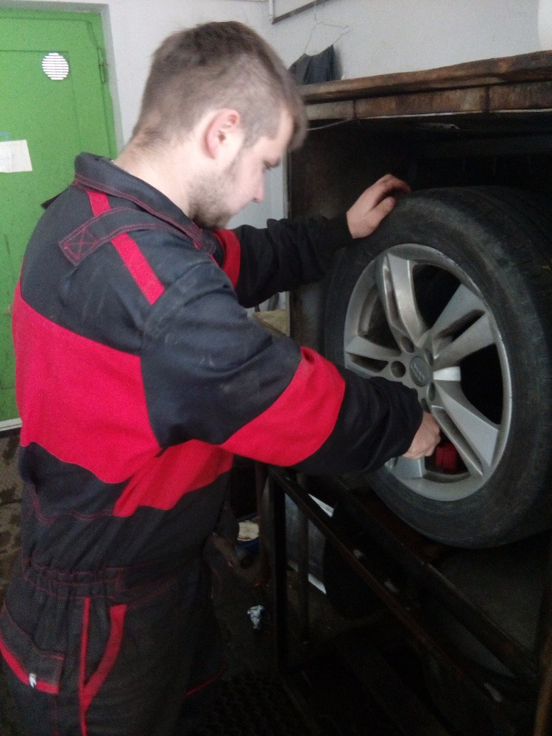

Slide 16
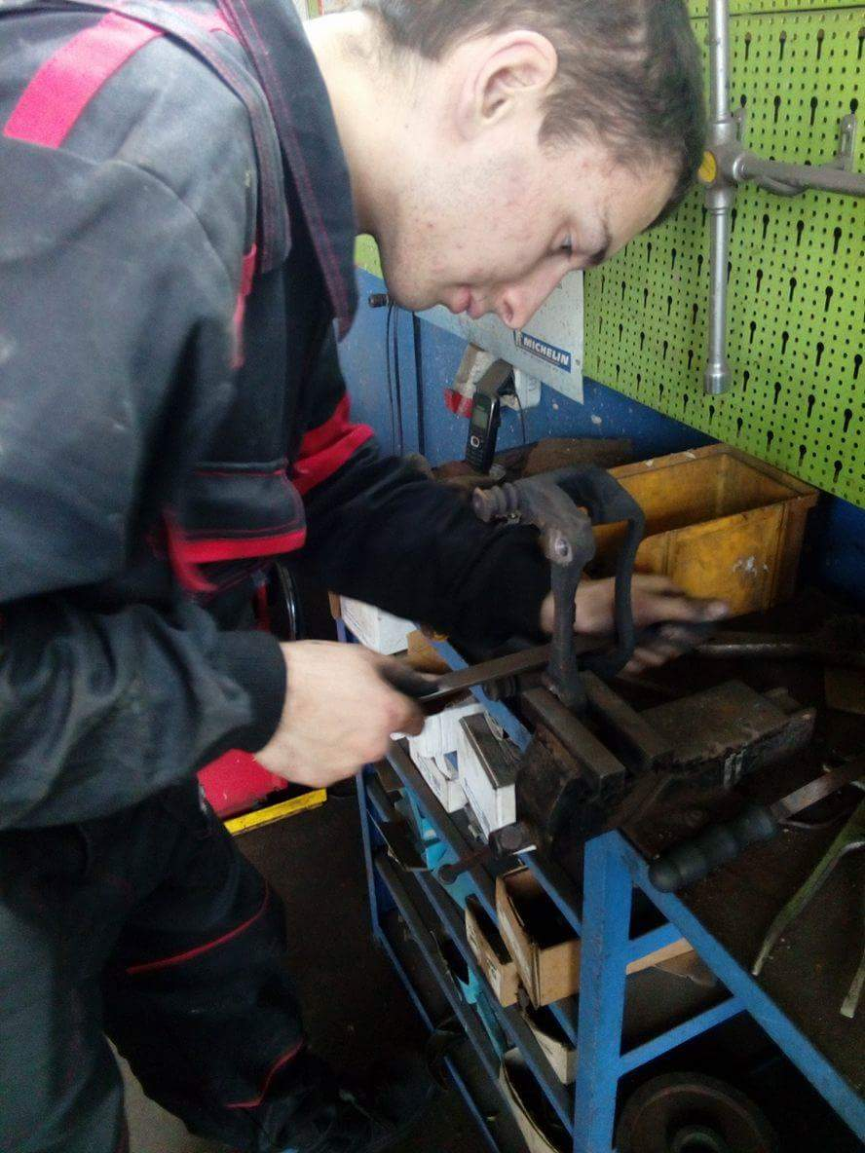

Slide 17
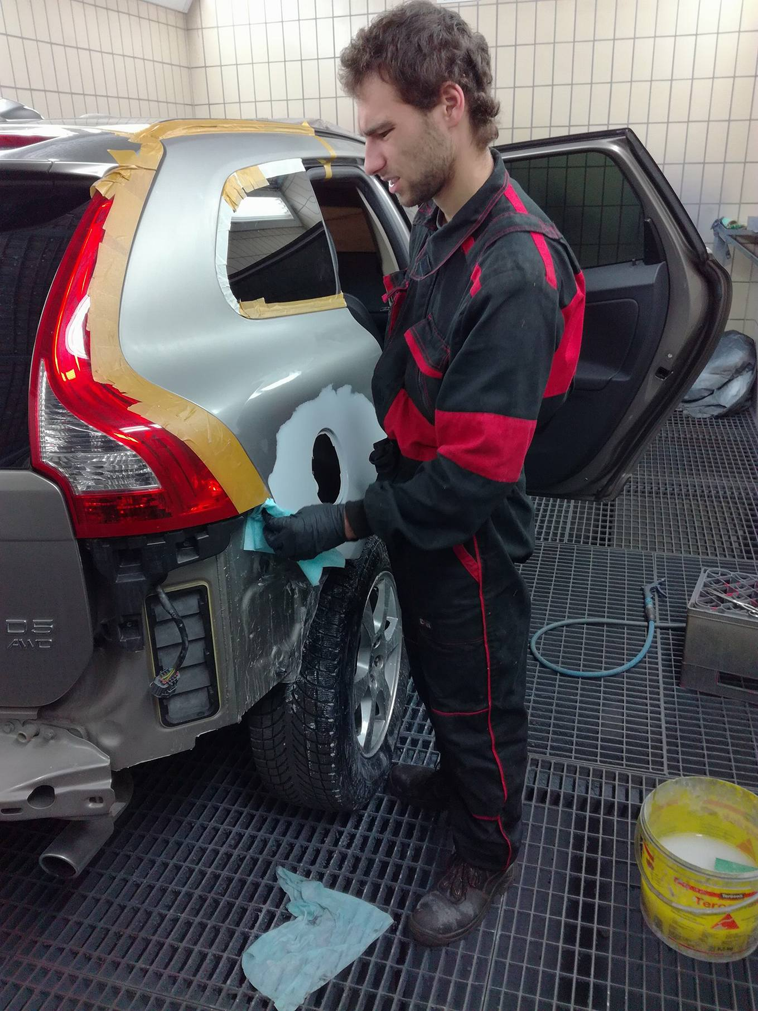

Slide 18
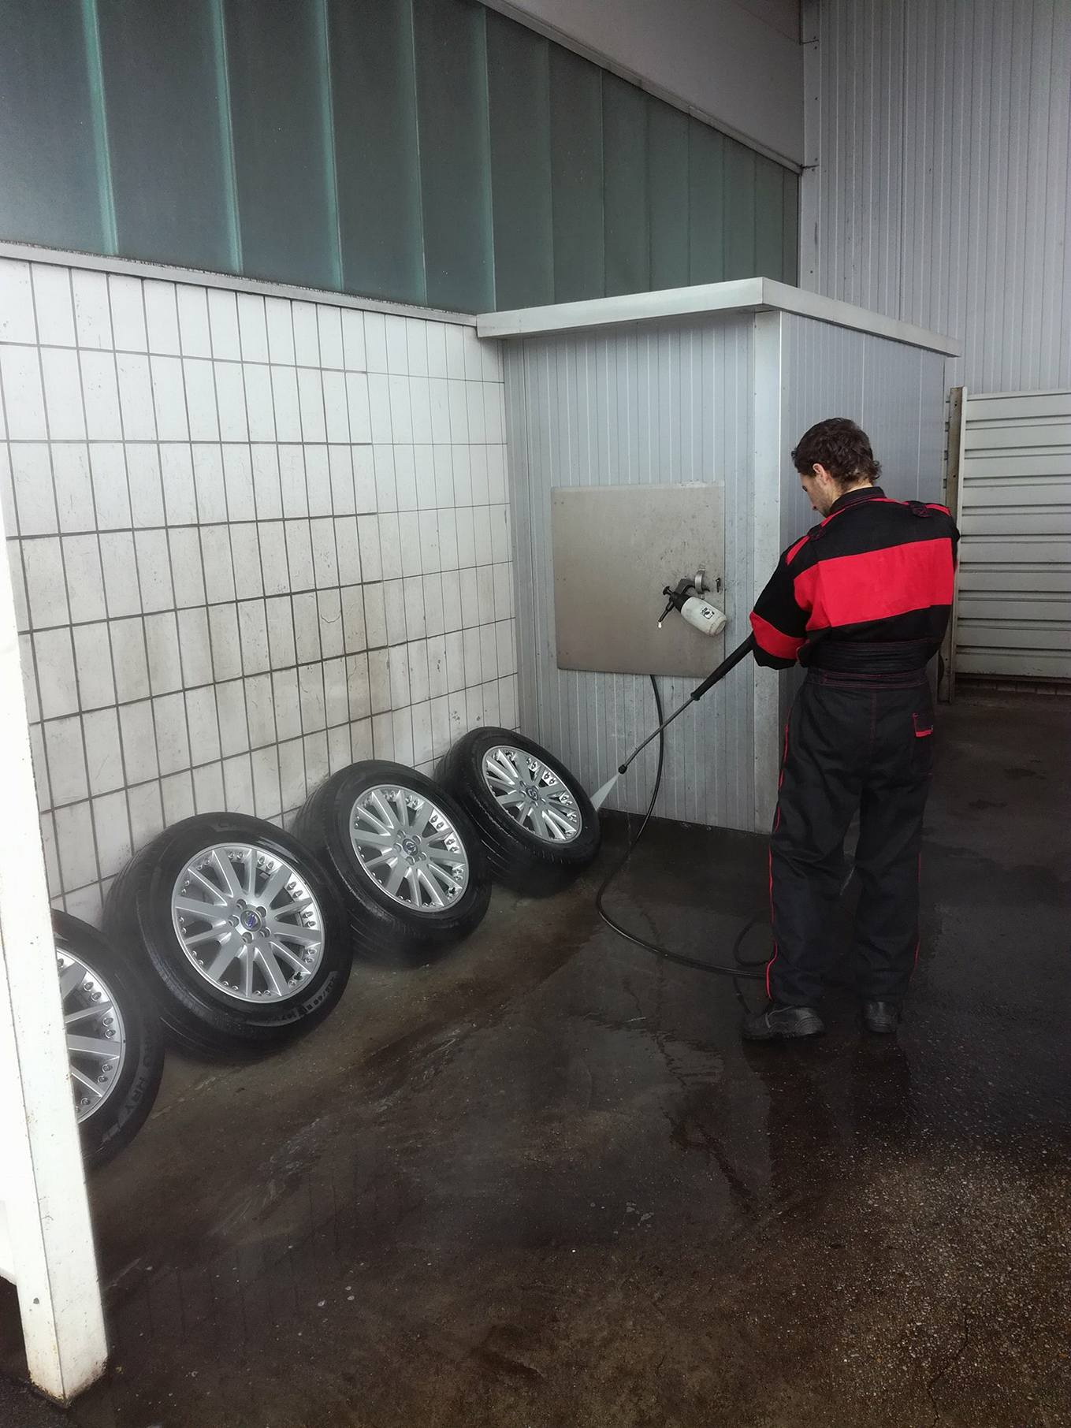

Slide 19
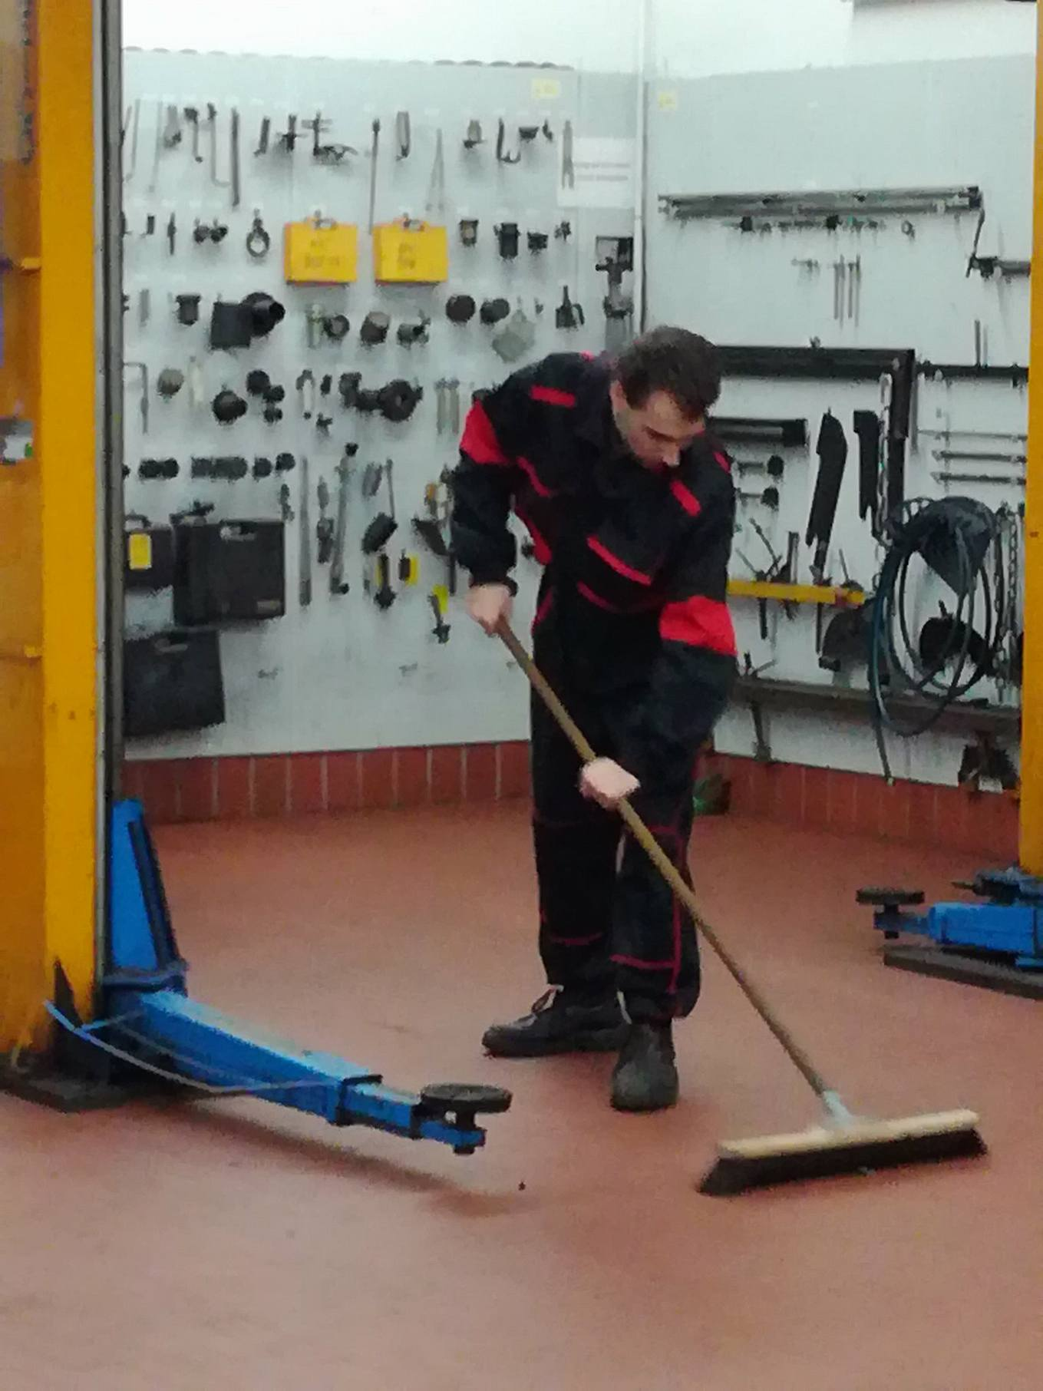

Slide 20
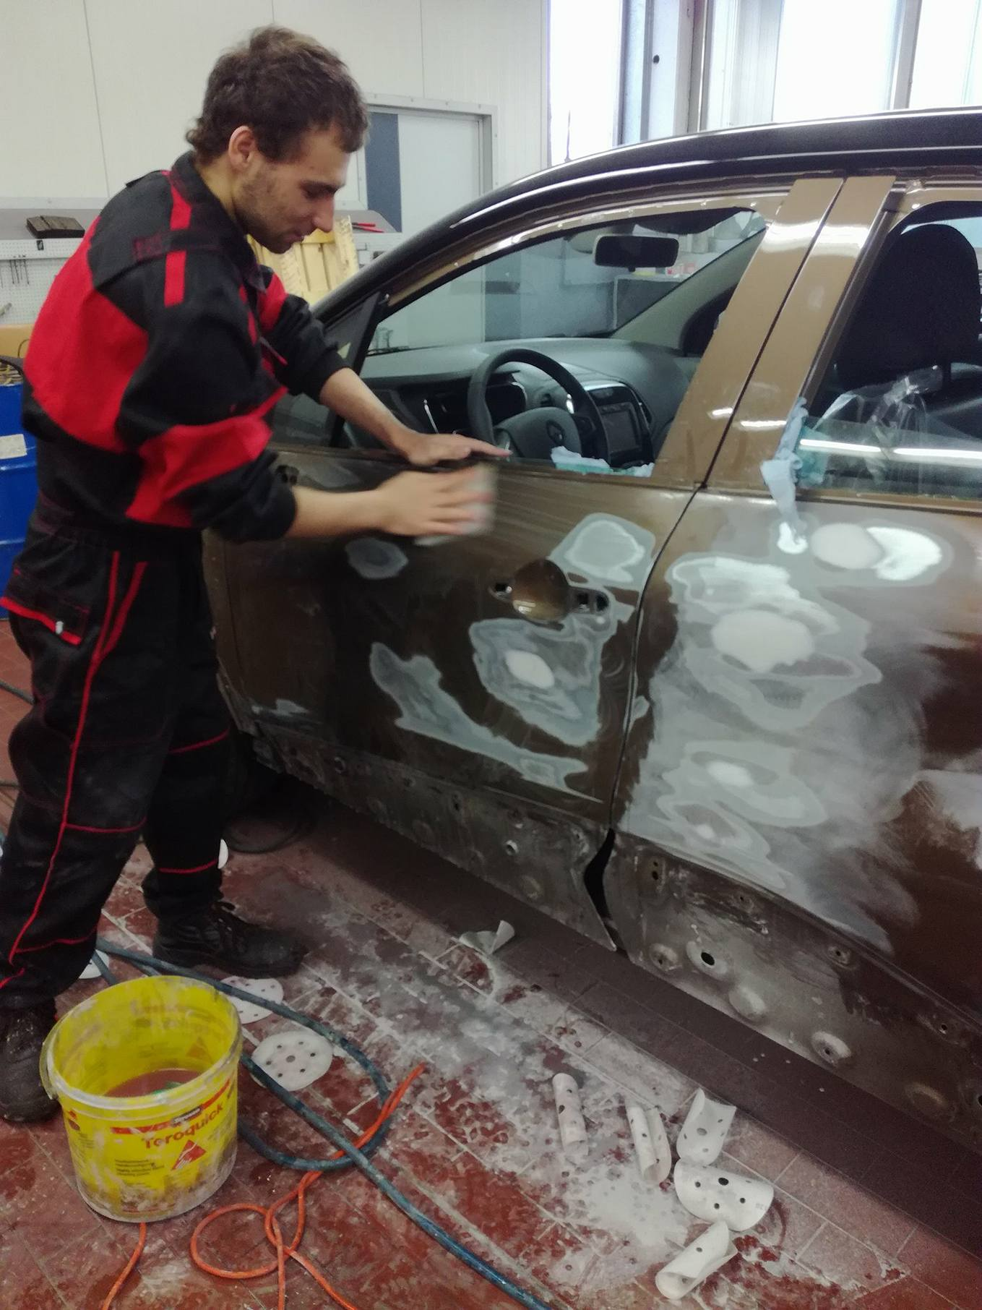

Slide 21
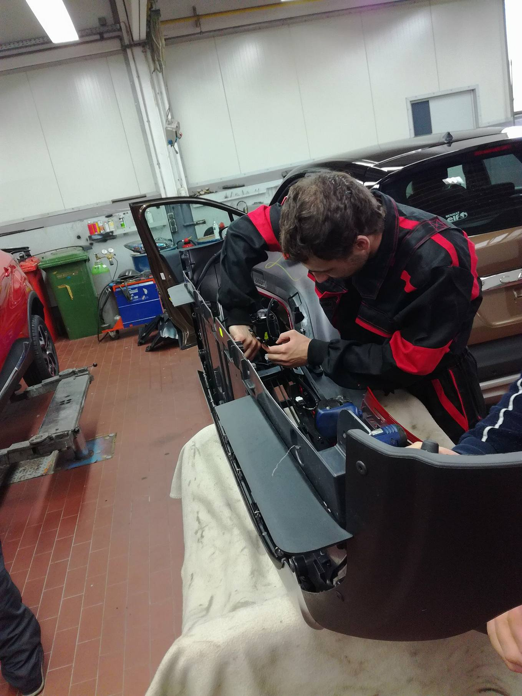

Slide 22
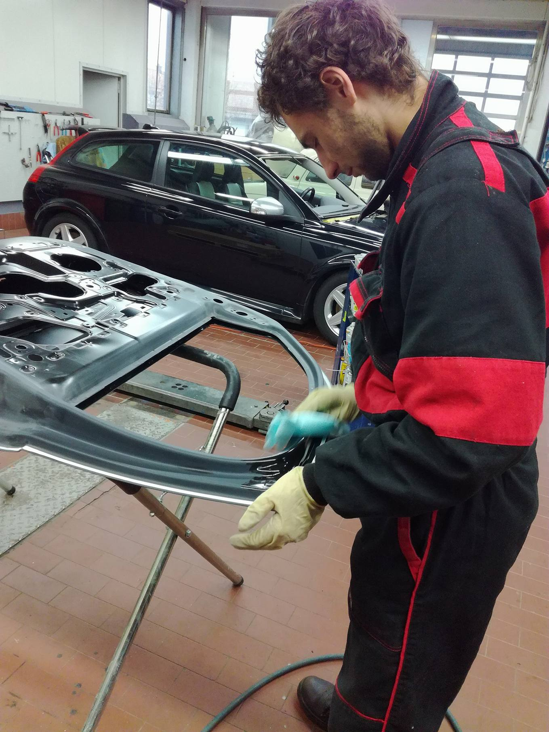

Slide 23
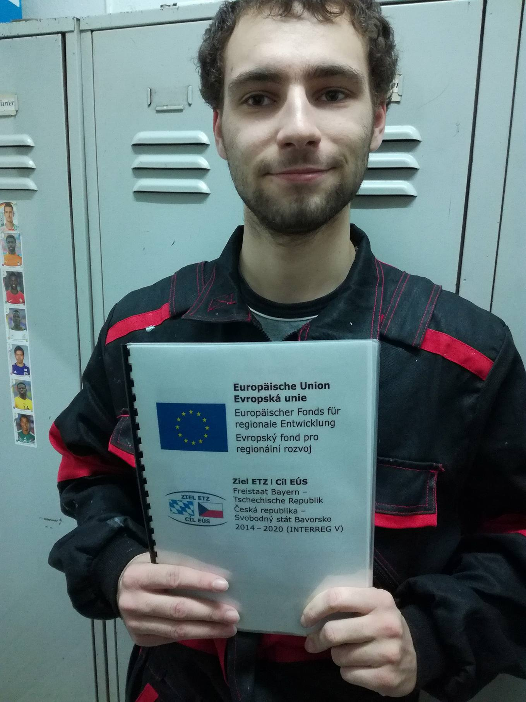

Slide 24
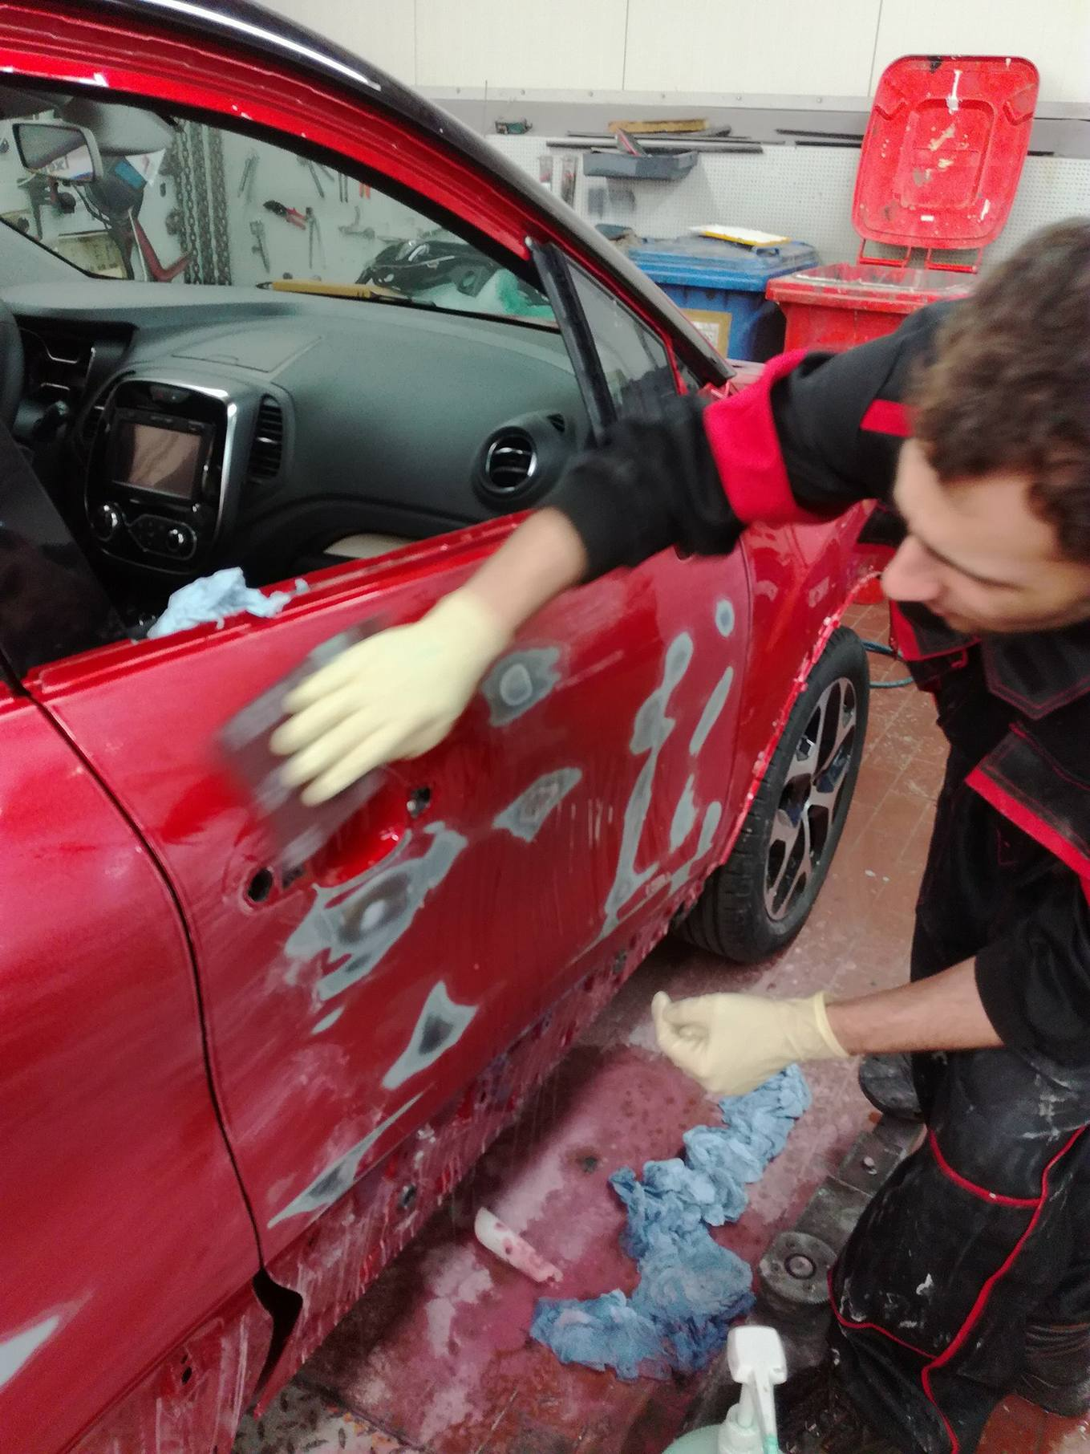

Slide 25
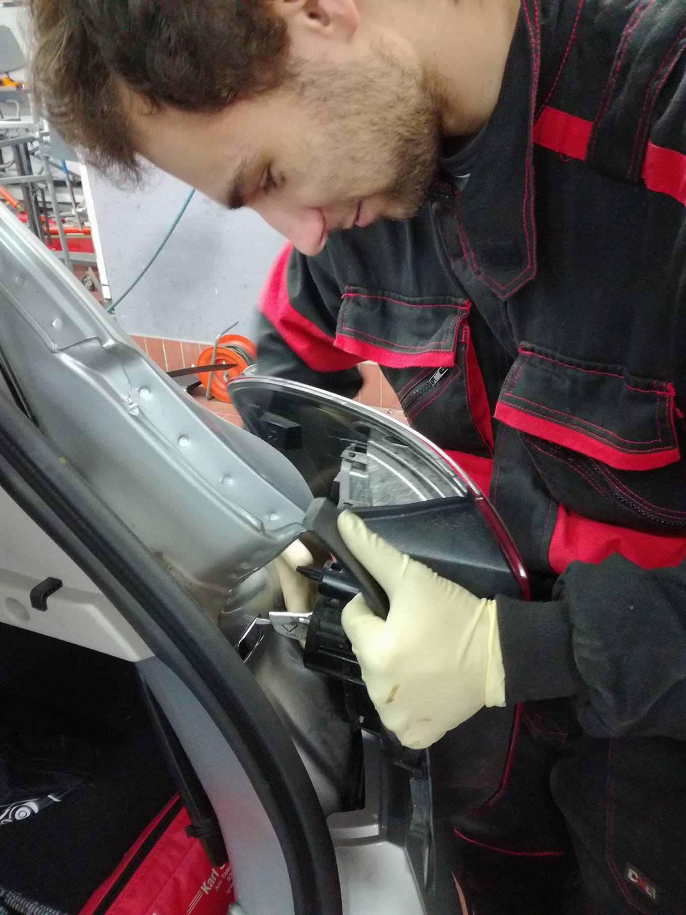

Slide 26
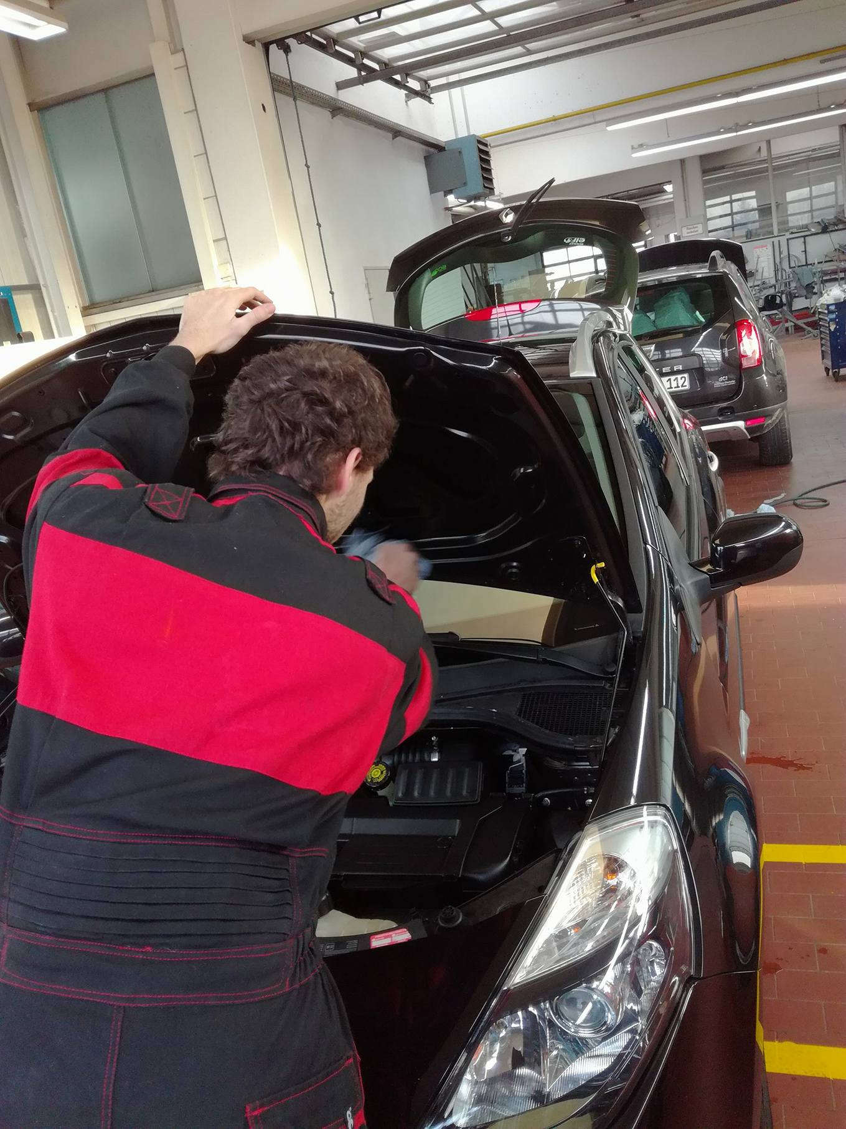

Slide 27
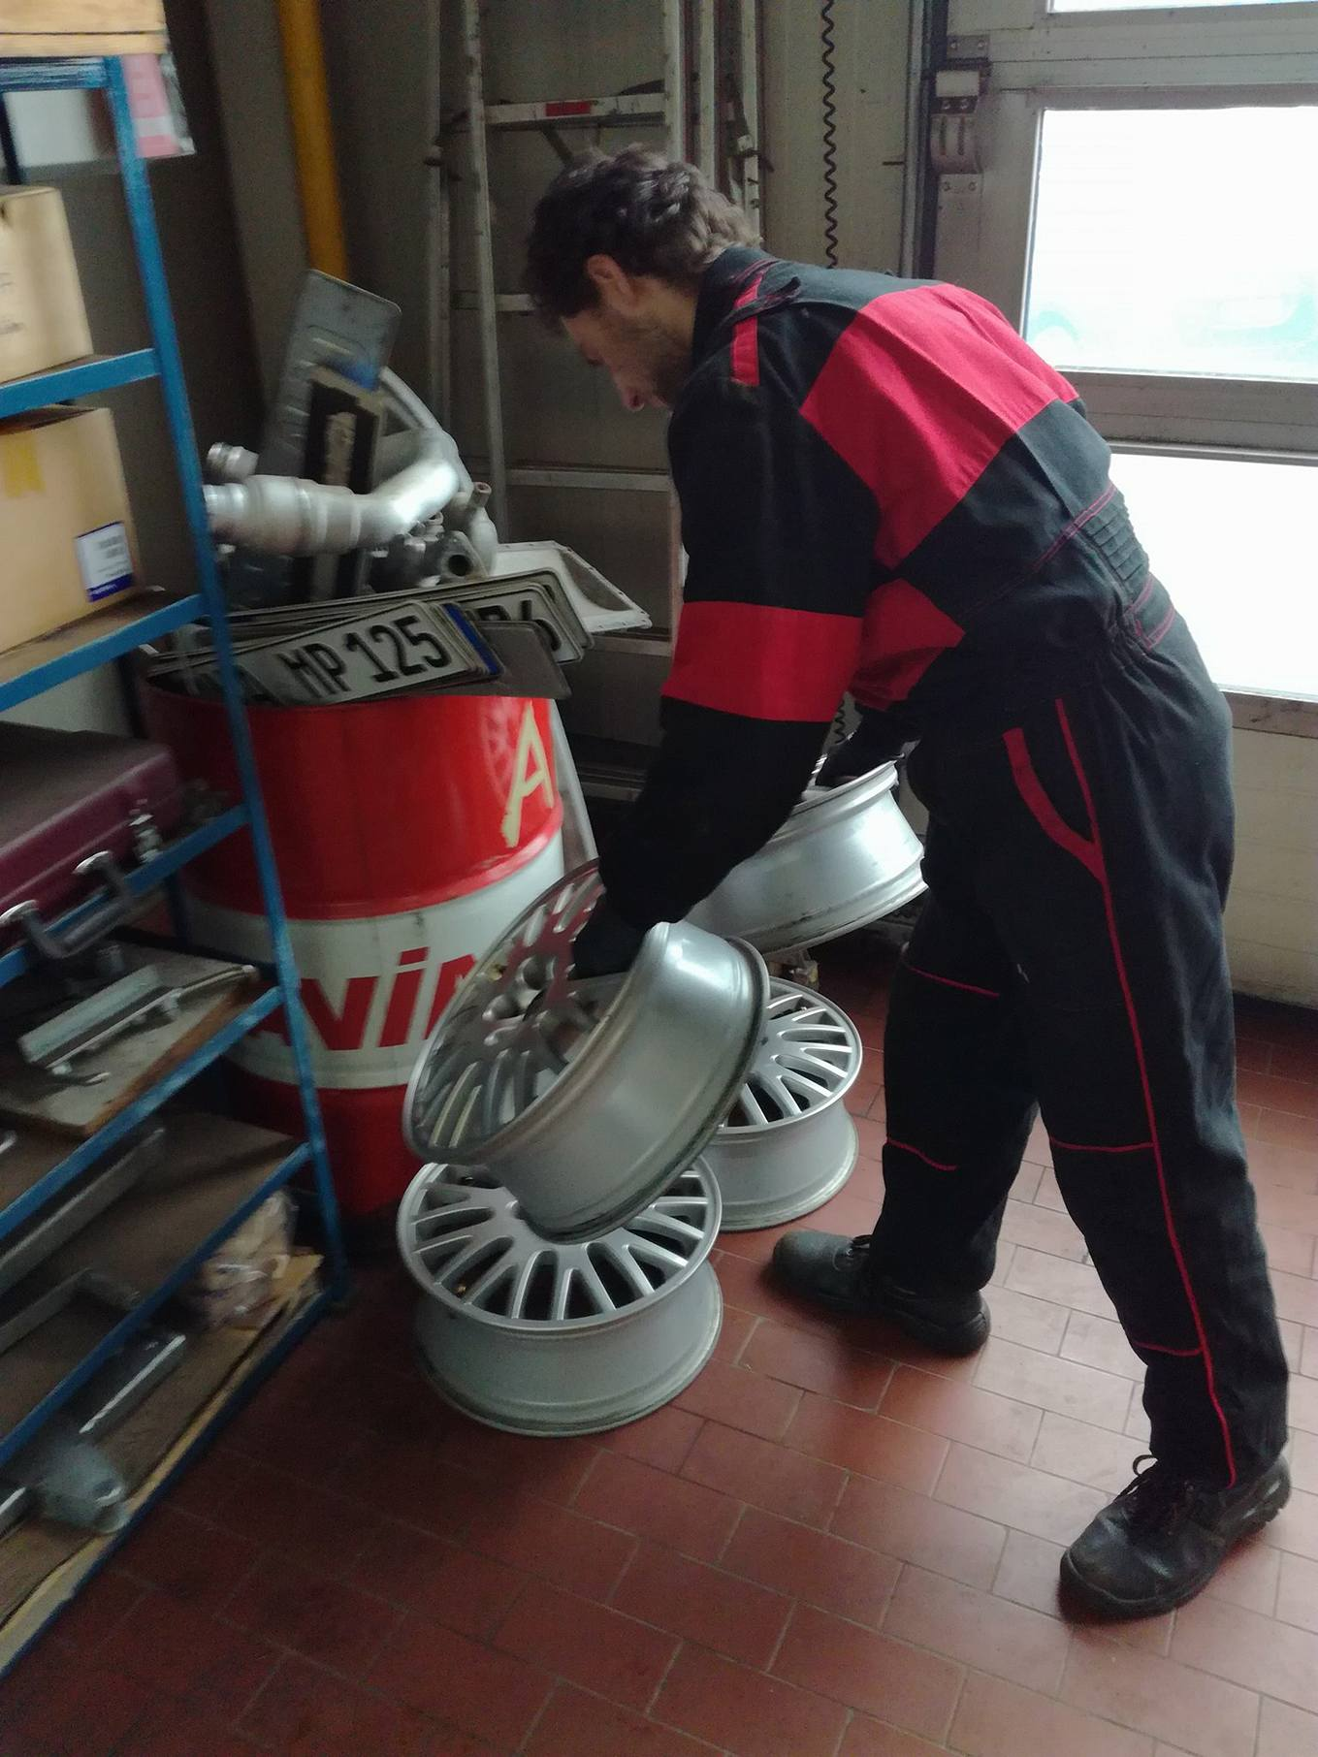

Slide 28
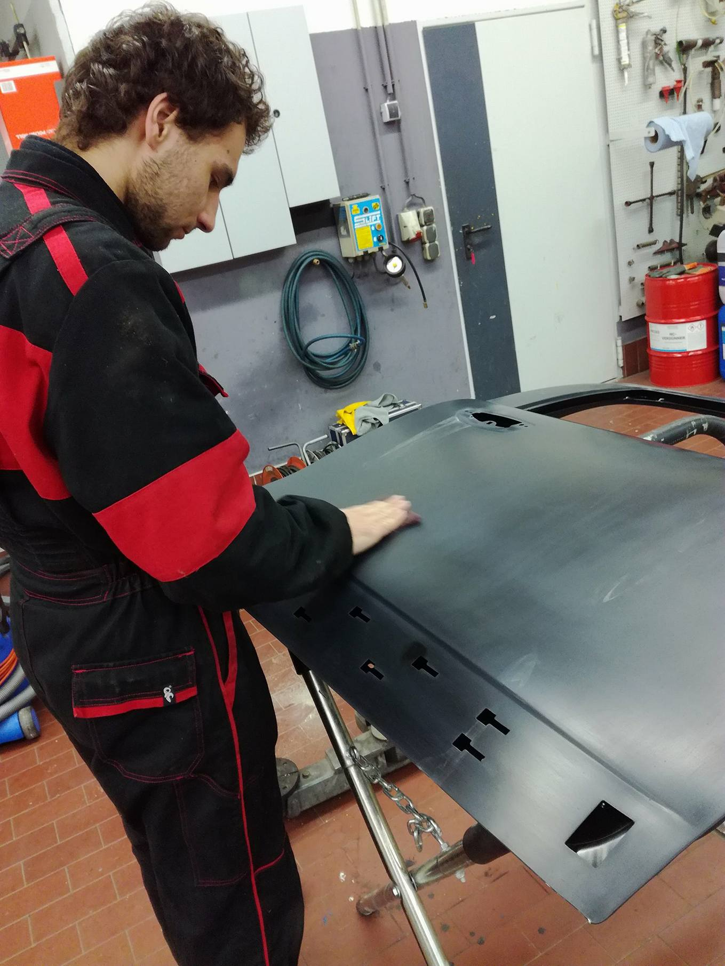

Slide 29
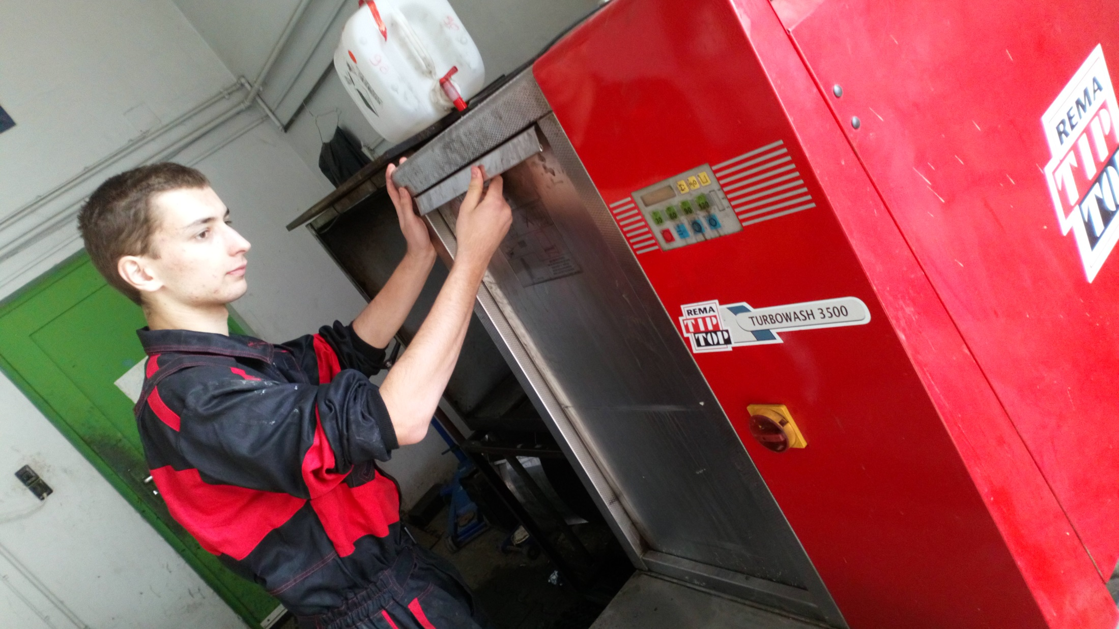

Slide 30
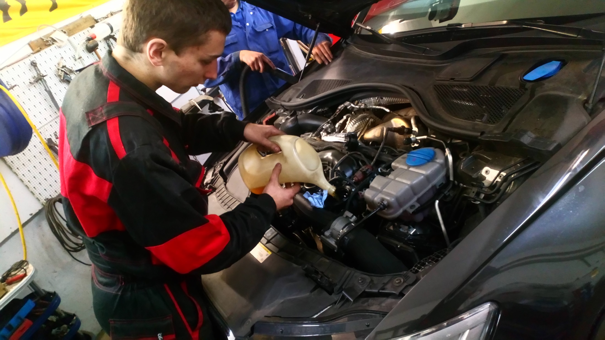

Slide 31
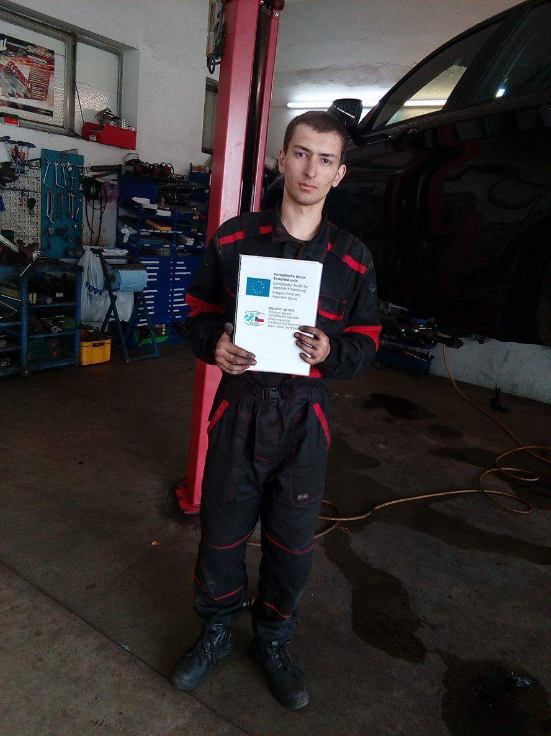

Slide 32
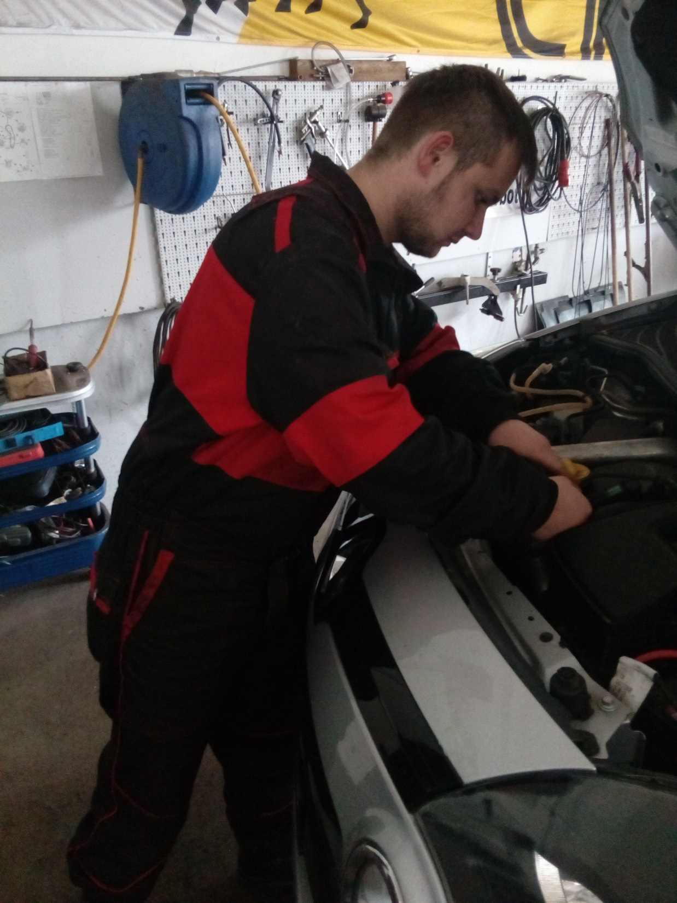

Slide 34
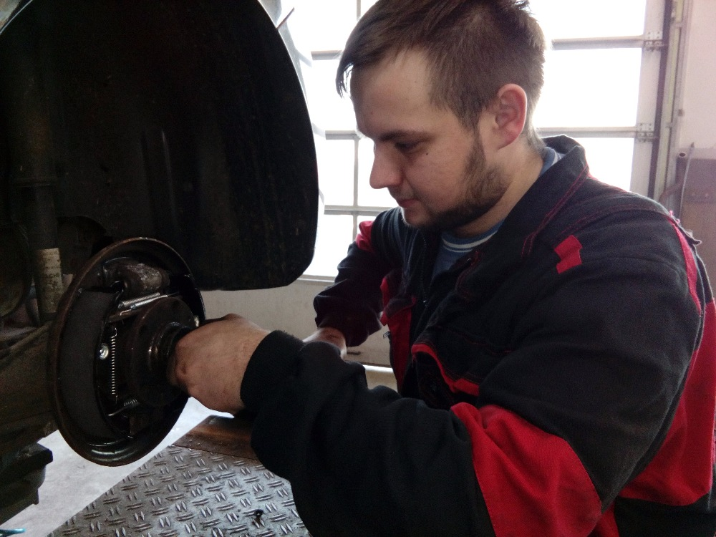

Slide 35
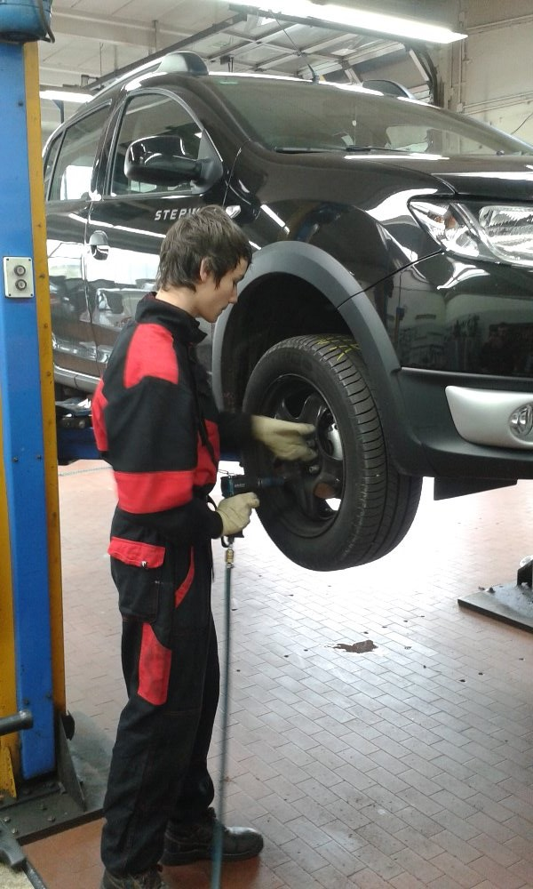

Slide 36
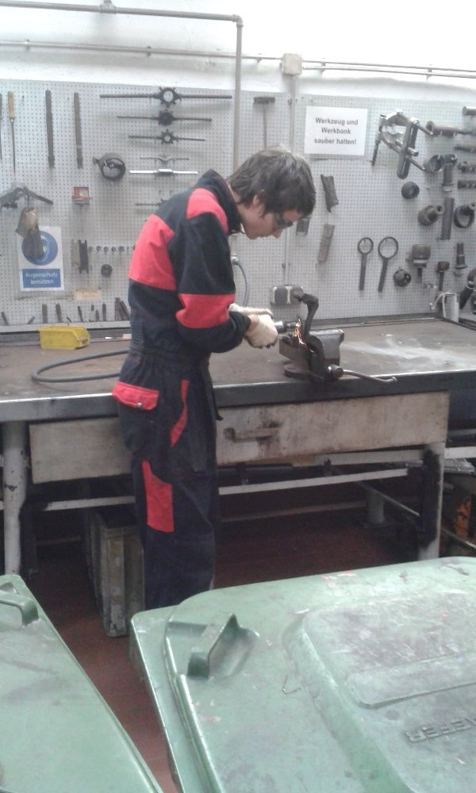

Slide 37
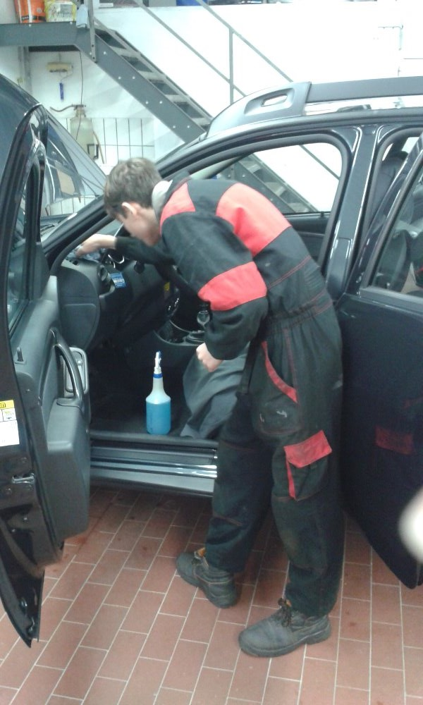

Slide 38
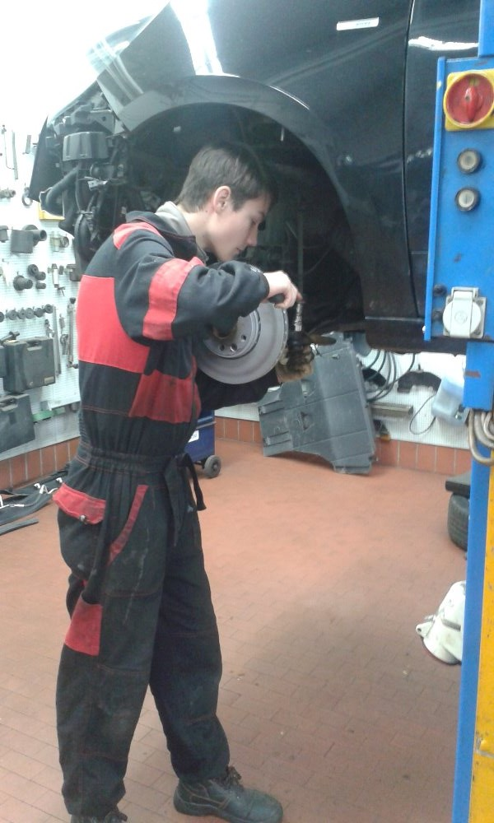

Slide 39
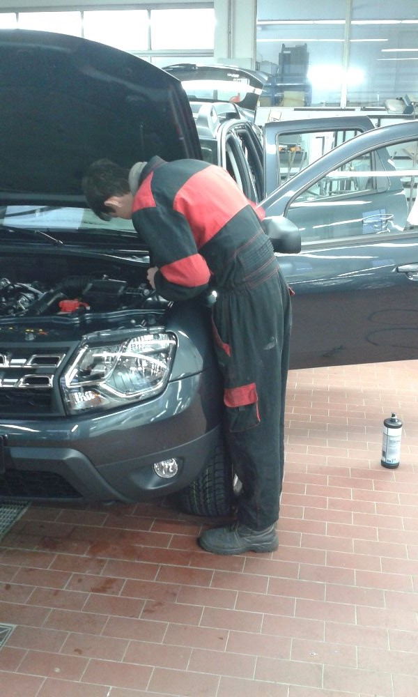

Slide 40
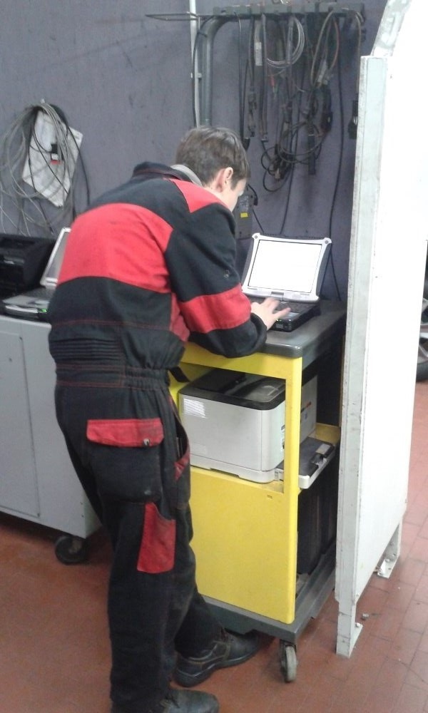

Slide 41
3. Běh ©
3. Block
Jaro 2018
Frühling 2018

Slide 42
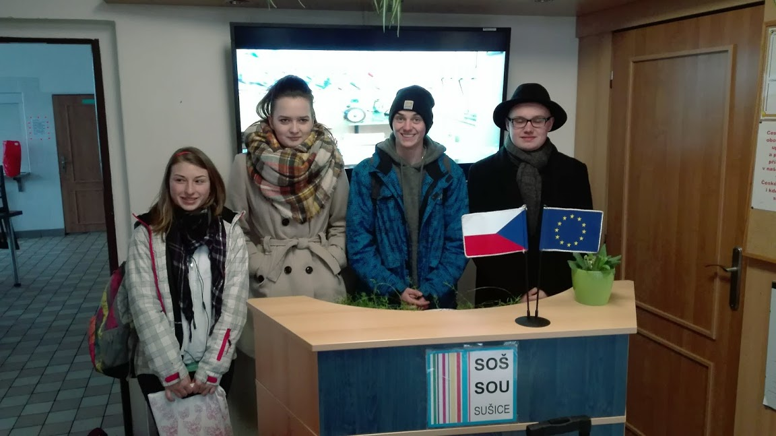
Odjezd na praxi. Abfahrt zum Praktikum

Slide 43
Autohaus Diermeier Cham

Slide 44
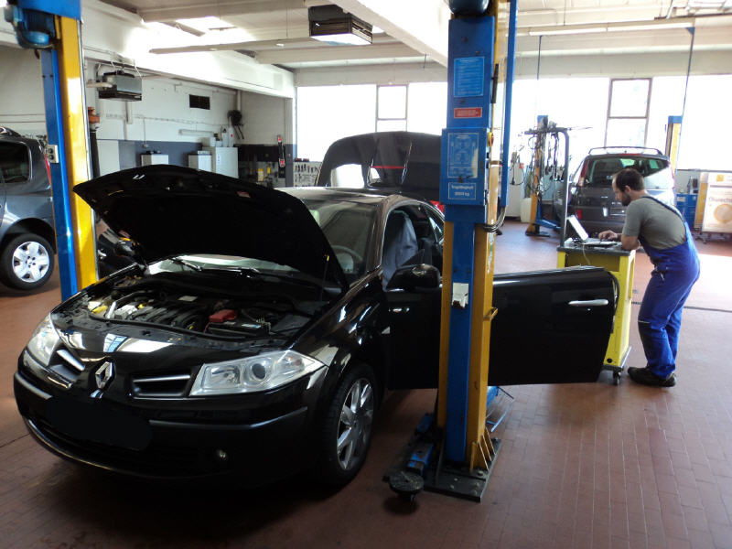

Slide 45
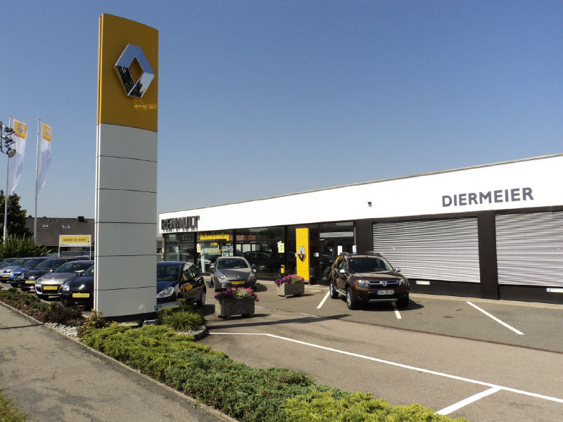

Slide 46
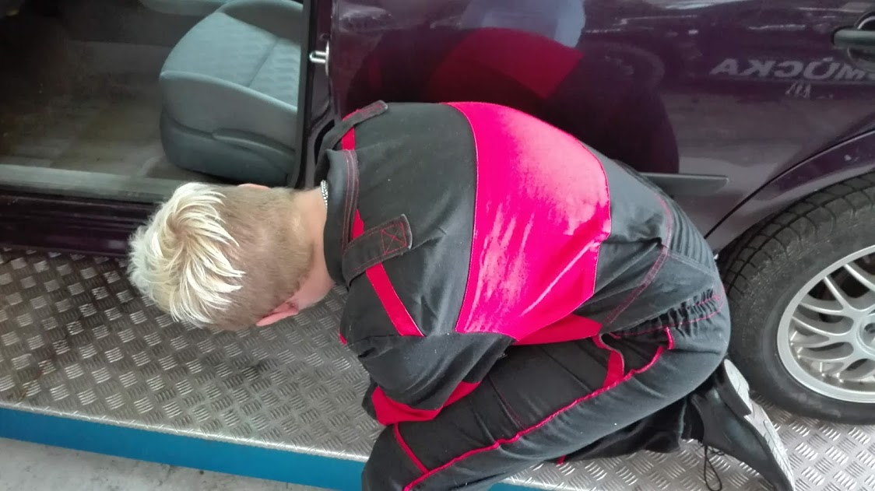

Slide 47
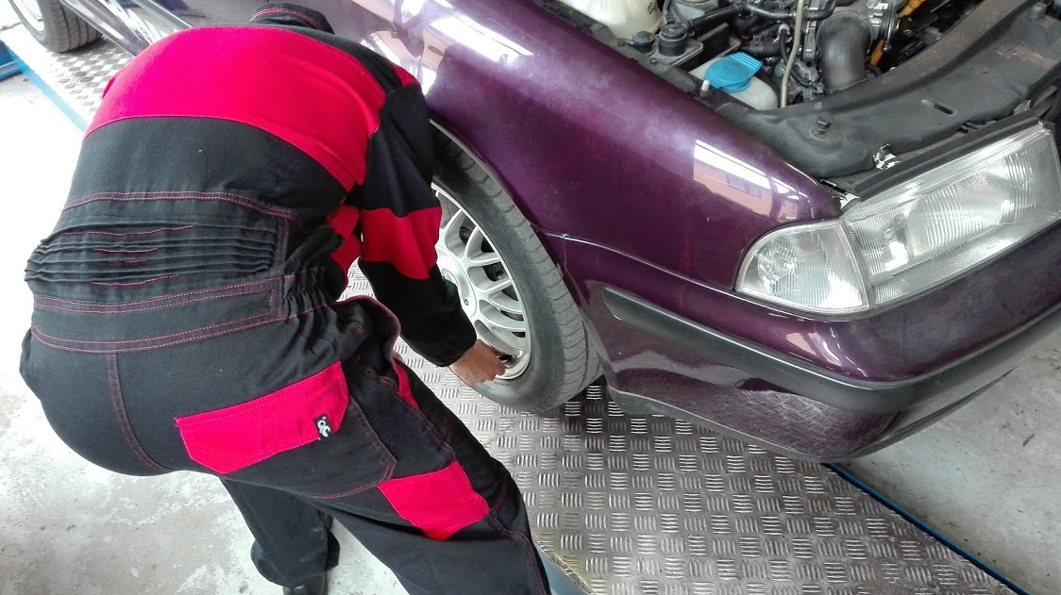

Slide 48
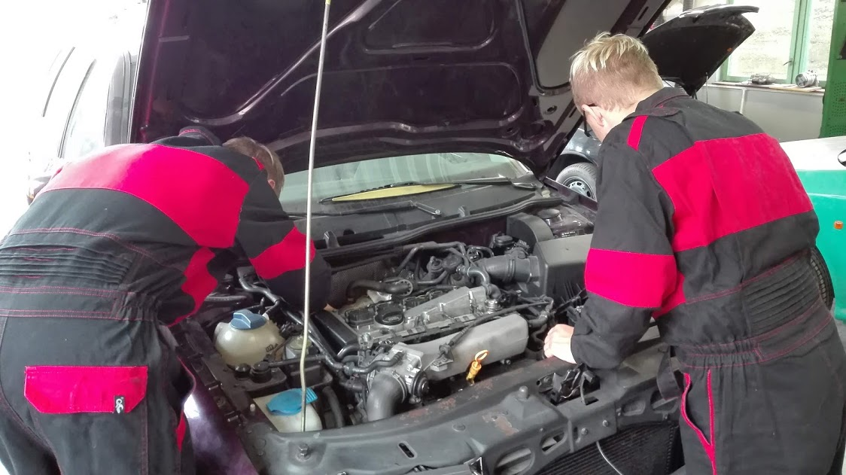

Slide 49
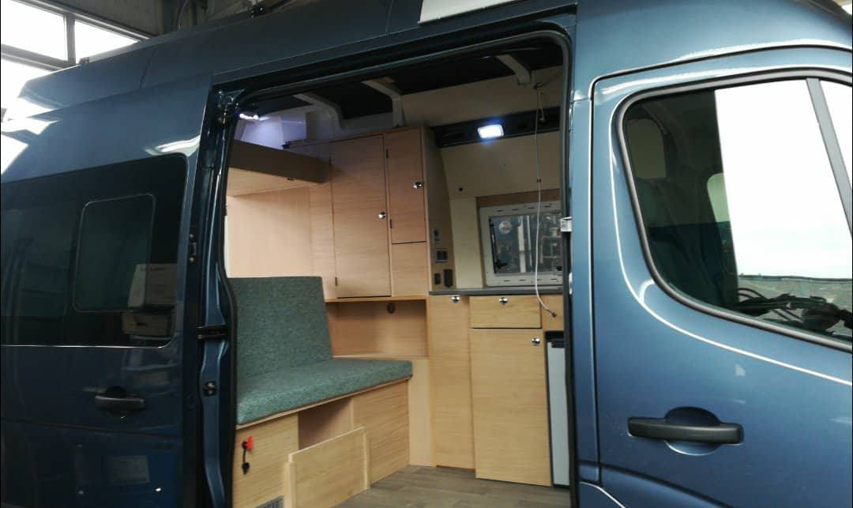

Slide 50
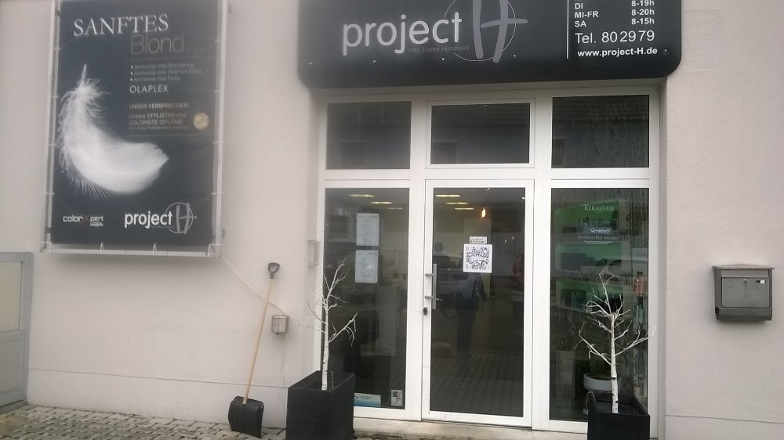
Kadeřnický salón Friseursalon
Project H Cham

Slide 51
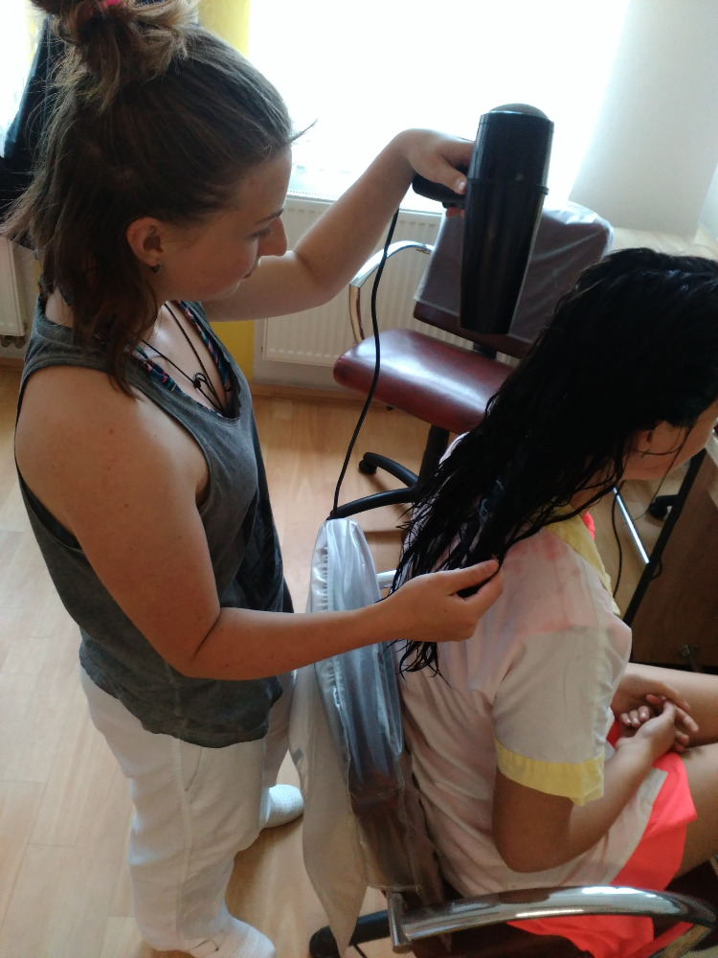

Slide 52
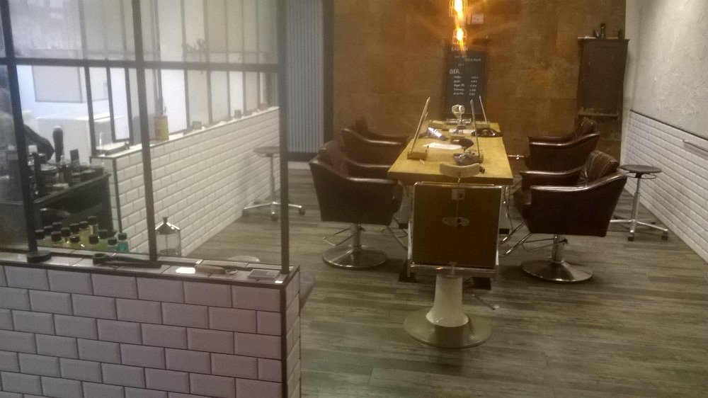

Slide 53
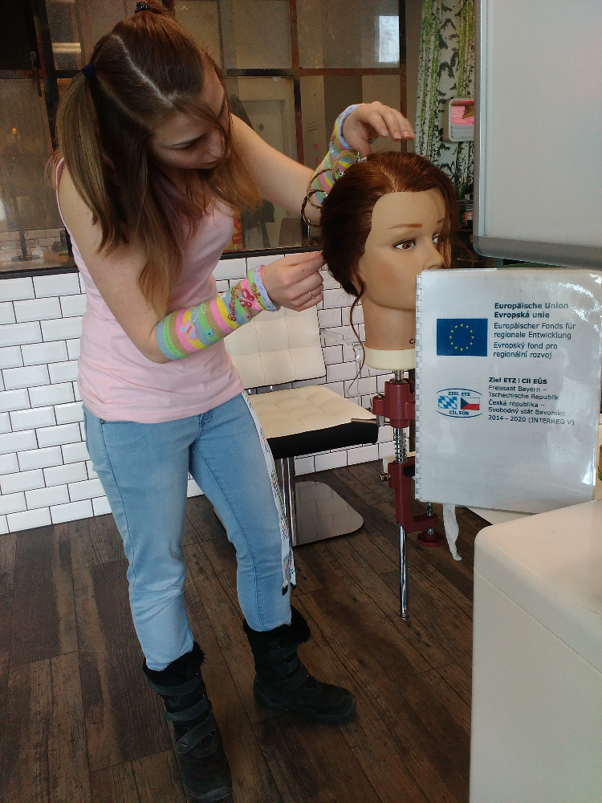

Slide 54
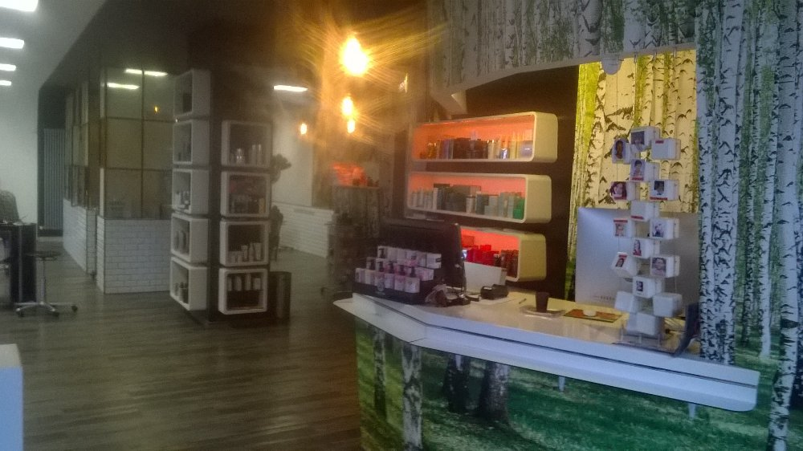

Slide 55
4. Běh (D)
4. Block
Podzm 2018
Herbst 2018

Slide 56
Odjezd na praxi. Abfahrt zum Praktikum

Slide 57
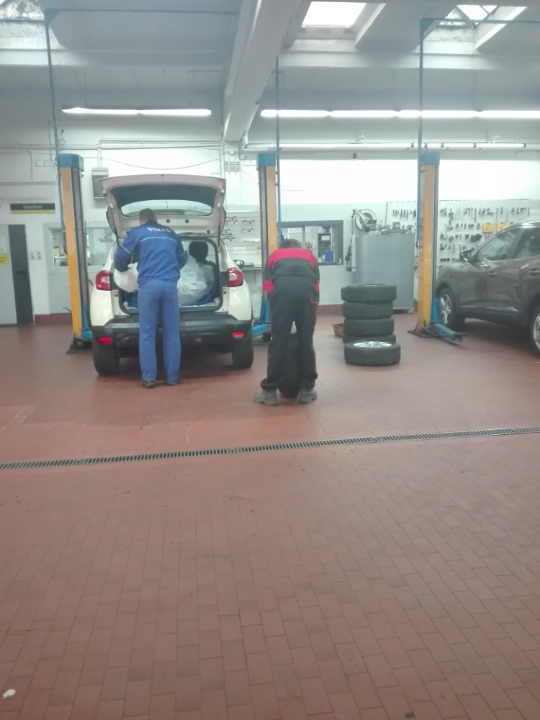

Slide 58
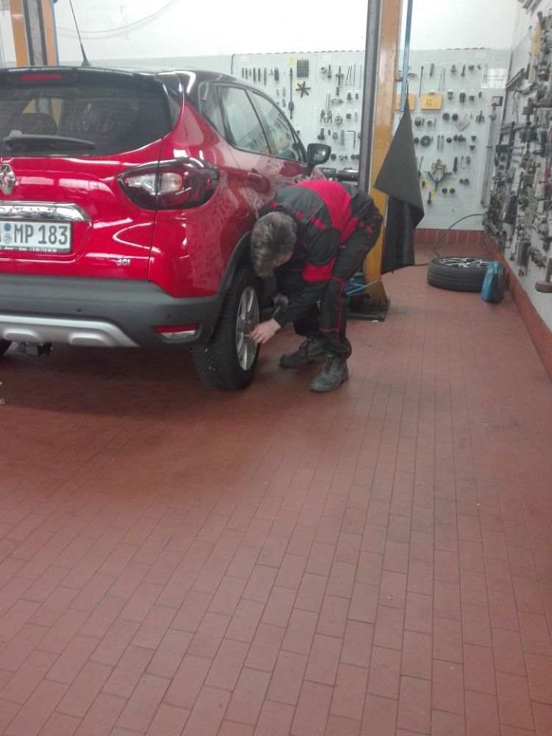

Slide 59
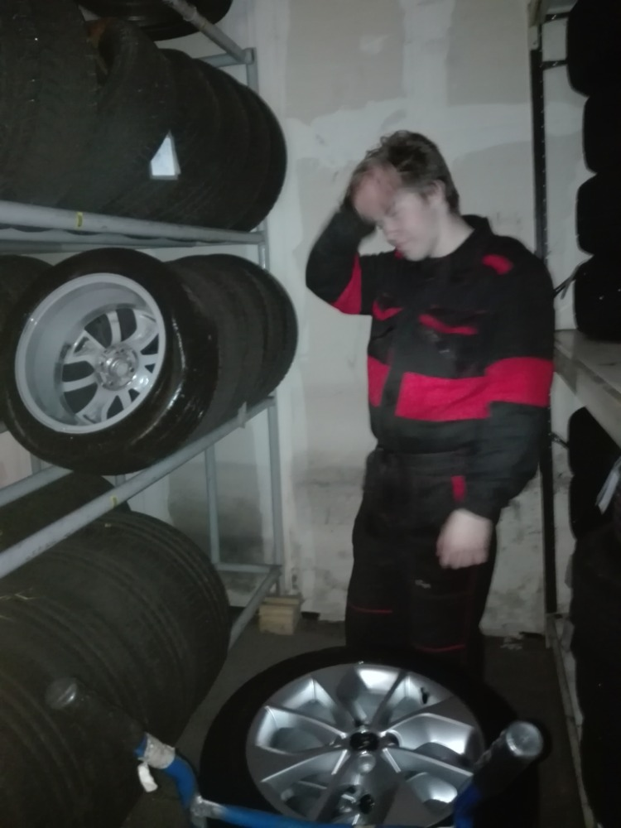

Slide 60
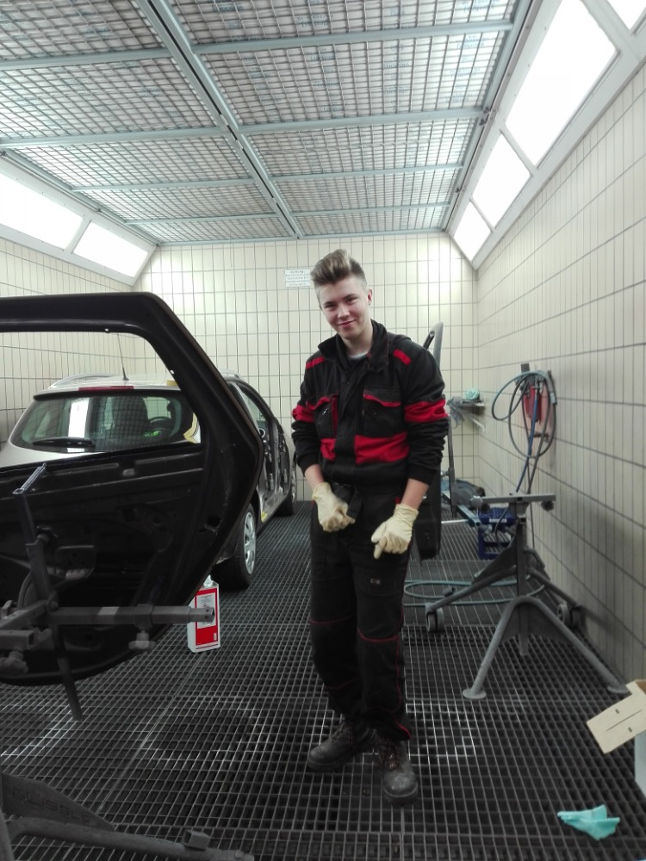

Slide 61
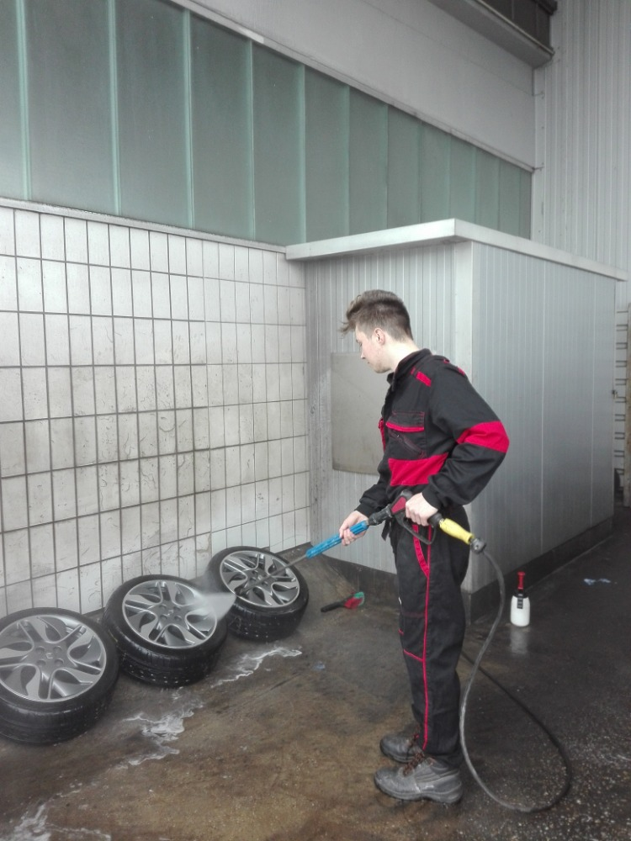

Slide 62
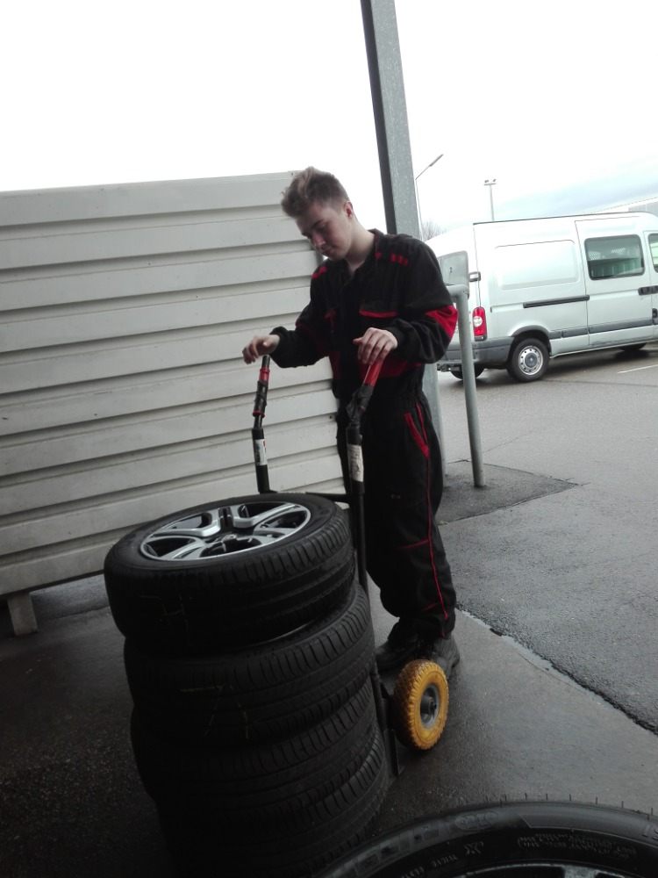

Slide 65
5. Běh (E)
45 Block
Jaro 2019
Frühjahr 2019

Slide 66
Odjezd na praxi. Abfahrt zum Praktikum

Slide 67
Autohaus Diermeier Cham

Slide 70
Reifen Simmerl

